Slide 1
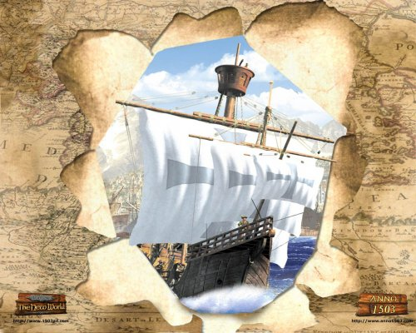
Новое время:
Встреча
Европы и америки

Slide 2
I эпоха
Первобытная история
II эпоха
История Древнего мира
III эпоха
История Древних веков
IV эпоха
История Нового времени
V эпоха
История Новейшего времени
Вслед за Древними веками наступил черёд Нового времени.
Оно продолжалось с 1500 до 1900 года.
Новое время – это время выдающихся географических открытий, технических изобретений.
Это время, когда жили многие знаменитые сейчас художники и писатели.

Slide 3
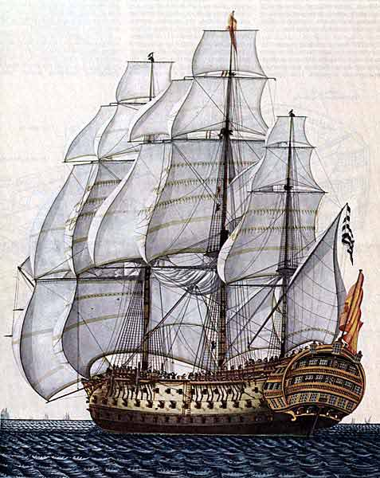
Время отважных путешественников

Slide 4
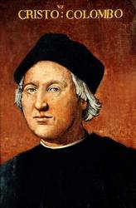
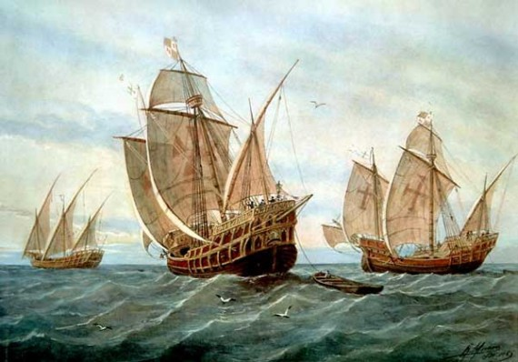
В конце XV века великий мореплаватель Христофор Колумб открыл новую часть света – Америку.
До конца своих дней Колумб не знал, что открыл новый континент. Ведь он отправился совсем не в Америку, а в Индию.
В то время хорошо был известен сухопутный путь в Индию. Но он был долгим, трудным и опасным.
Морским путем перевозить товары из Индии было намного легче, но на пути европейских мореплавателей лежала Африка. Ее надо было «обходить», а это во много раз удлиняло путь.
Еще в древности ученые предполагали, что Земля имеет форму шара.
Поэтому Колумб решил найти морской путь в Индию, отправившись не на восток, а на запад. Он надеялся приплыть в Индию с другой стороны.
Христофор Колумб

Slide 5
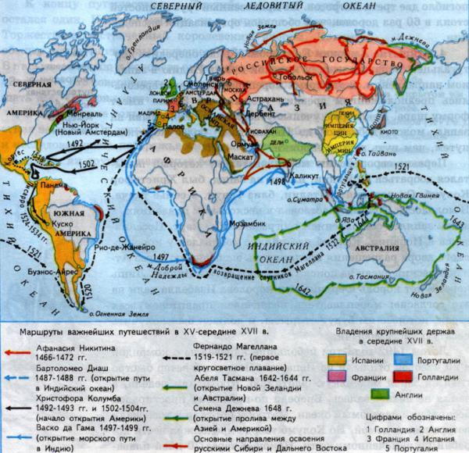

Slide 6
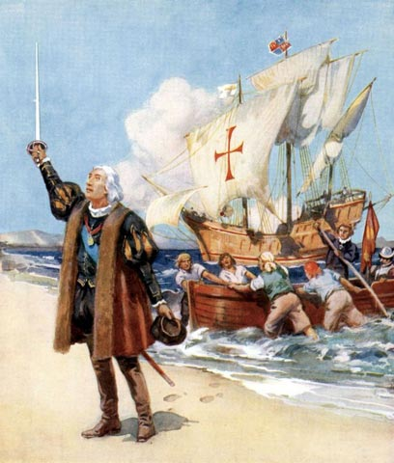
На пути Колумба оказалась земля, которую он принял за Индию. Он назвал ее Индией, а жителей – индийцами.
Только после смерти Колумба итальянский путешественник Америго Веспуччи доказал, что открытые Колумбом земли, - новый материк.
Вот его-то именем – Америго – и назвали Америку.
А память о Колумбе хранит в своем названии одна из стран Центральной Америки – Колумбия.

Slide 7
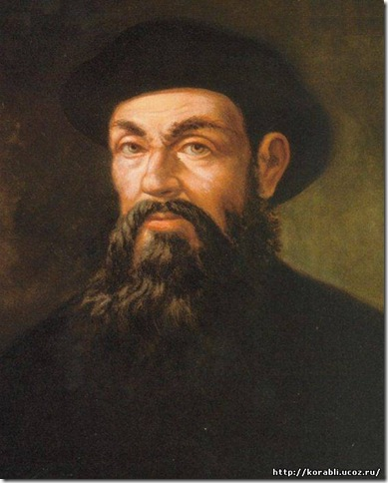
Первую кругосветную экспедицию совершил Фернан Магеллан. Он был португальцем.
20 сентября 1519 года 5 кораблей вышли из порта Сан-Лукар.
Достигнув Южной Америки, они зазимовали.
Весной корабли тронулись в путь.
В октябре вошли в узкий пролив между материком Южная Америка и островами Огненной Земли, позже названный именем Магеллана.
К этому времени осталось только три корабля.
Фернан Магеллан

Slide 8
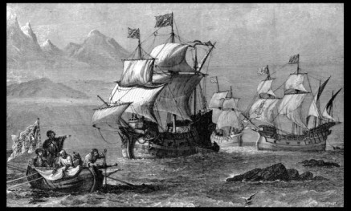
Обогнув Южную Америку путешественники вышли в океан. Погода была безветренная, тихая и Магеллан назвал океан Тихим.
Почти 4 месяца продолжалось это нелегкое плавание.
Запасы продуктов кончились. Начался голод. Многие умерли
6 сентября 1522 года одно оставшееся судно вошло в порт Сан-Лукар. На борту осталось лишь 17 испанцев из 265, отправившихся в путешествие.
Так закончилось первое кругосветное путешествие. Его главный результат: доказана шарообразность земли, открытие нового океана, названного Тихим, было выяснено, что моря и океаны занимают большую часть поверхности Земли.

Slide 9
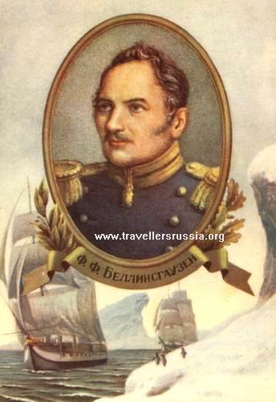
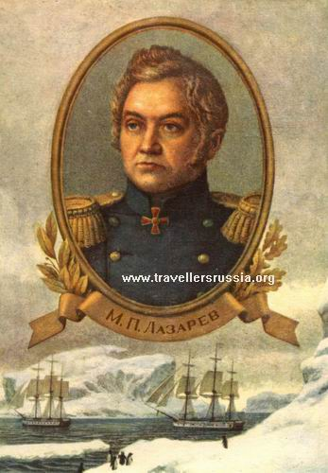
Фаддей Фаддеевич Беллинсгаузен и Михаил Петрович Лазарев были отправлены осваивать южнополярные моря.
2 ноября 1819 года из Кронштадта отплыли два судна.
Во время путешествия было открыто много островов – Петра I и Александра I и другие, а также континент Антарктида.
10 января 1821 года Беллинсгаузен и Лазарев встретили сплошной лед и вынуждены были вернуться назад.

Slide 10
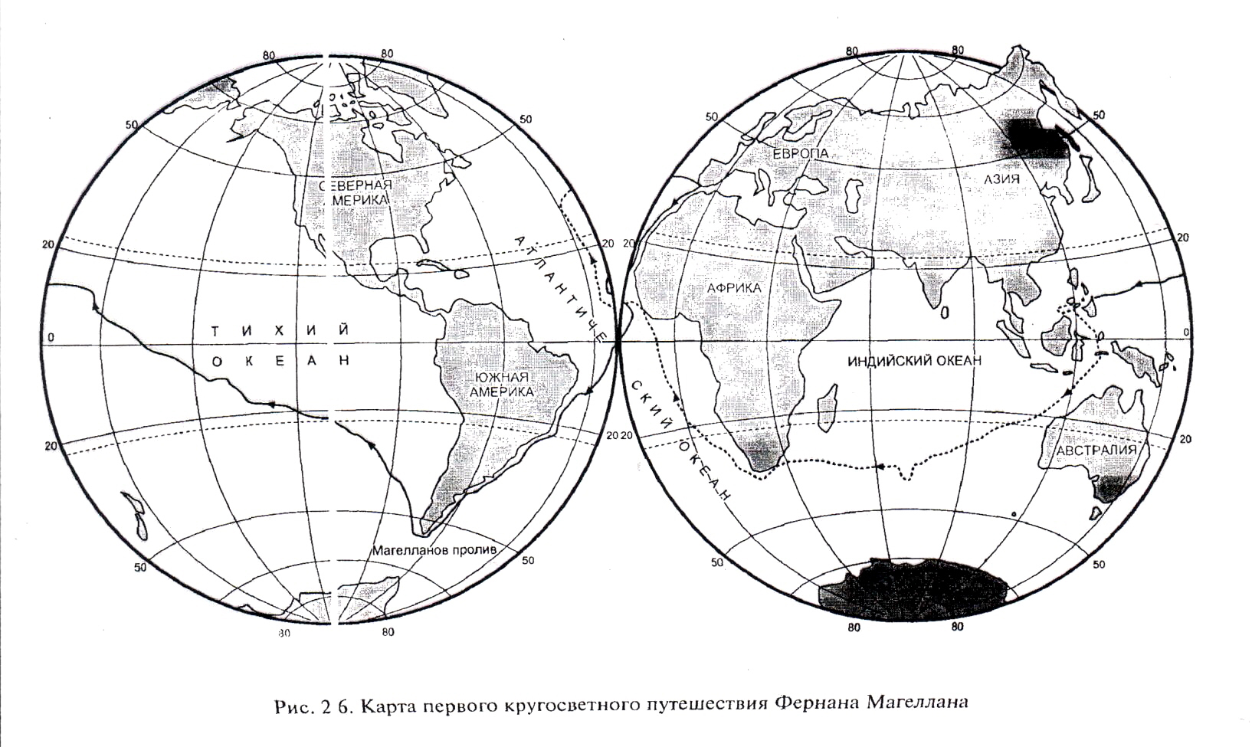

Slide 11
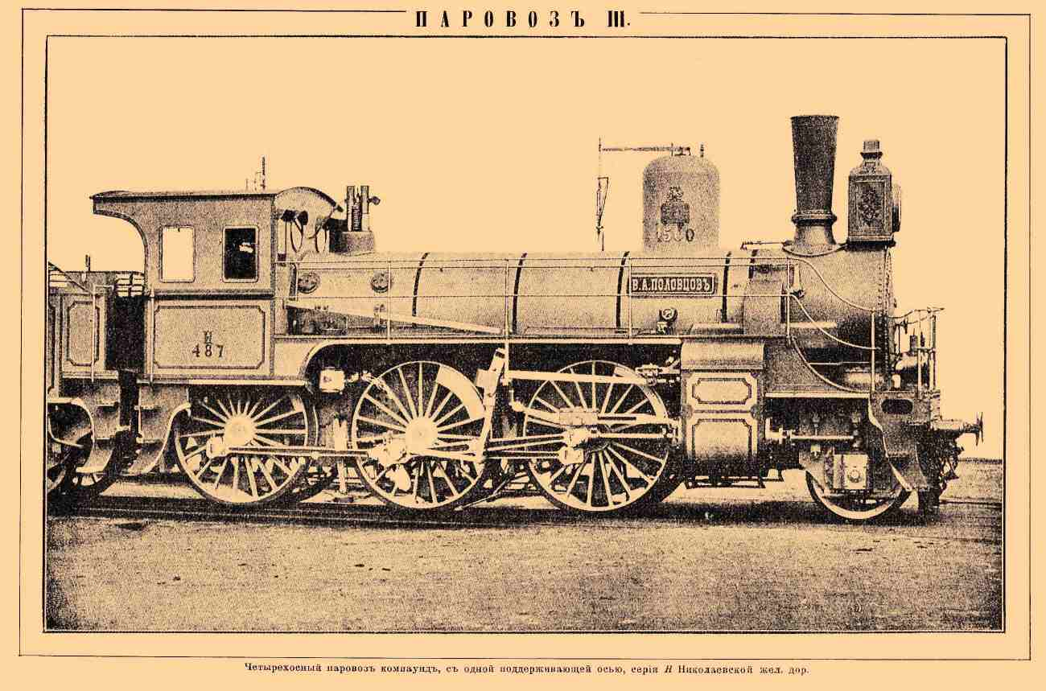
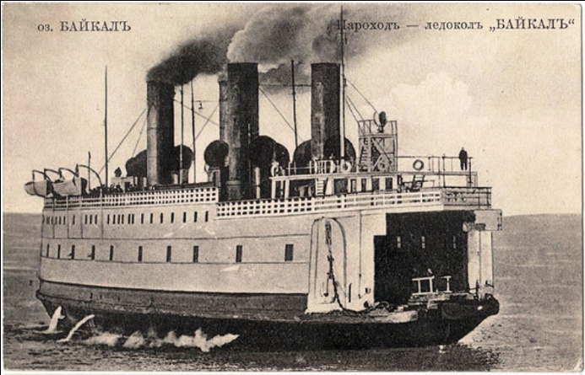
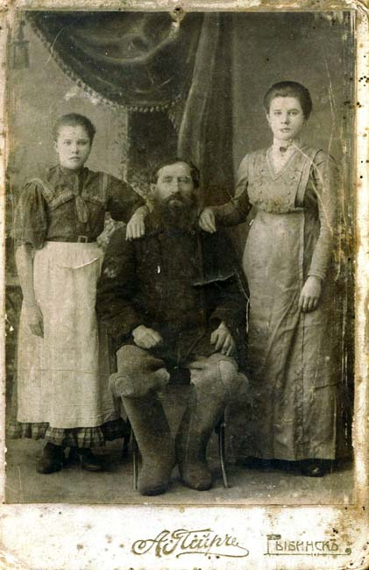
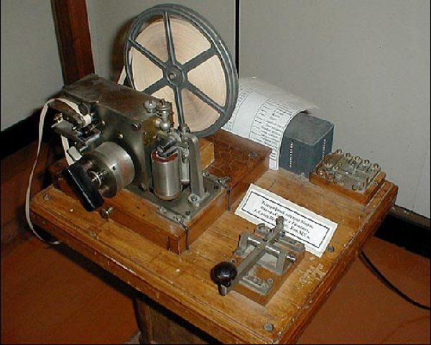
Технические изобретения XIX века.
Паровоз – локомотив с самостоятельной паросиловой установкой. Первые паровозы были созданы в Великобритании.
Пароход – судно, приводимое в движение паровой машиной. Первый пароход построен в США.
Телеграф – передача на расстояние сообщений. Первый телеграф бы создан в России и США.
Фотография – первые фотографии стали делать во Франции.

Slide 12
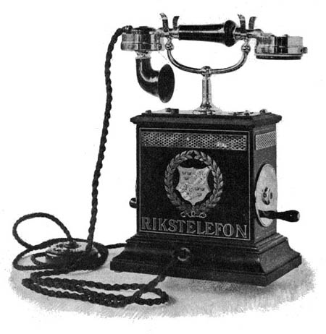
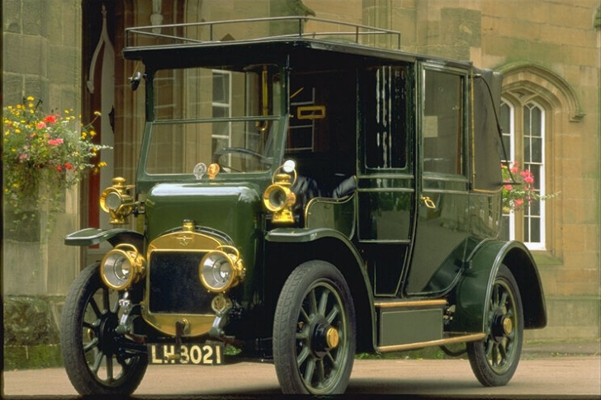
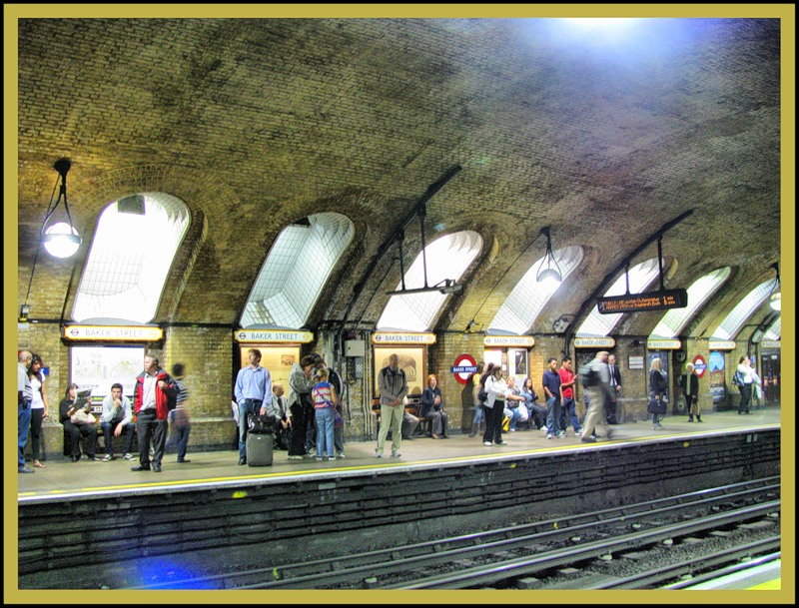
Технические изобретения XIX века.
Телефон – обеспечивает устную связь между абонентами на любом расстоянии. Первый телефонный аппарат был изобретен в США.
Автомобиль – первый автомобиль с паровым двигателем построен во Франции.
Метро – вид рельсового пассажирского транспорта, используемого в городе. Первая линия метро была построена в Лондоне.

Slide 13
Знаменитые художники и писатели

Slide 14
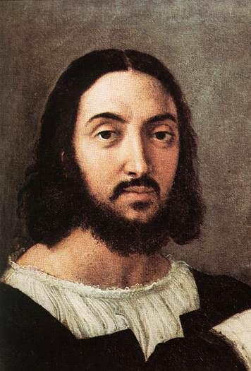
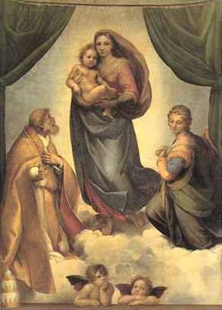
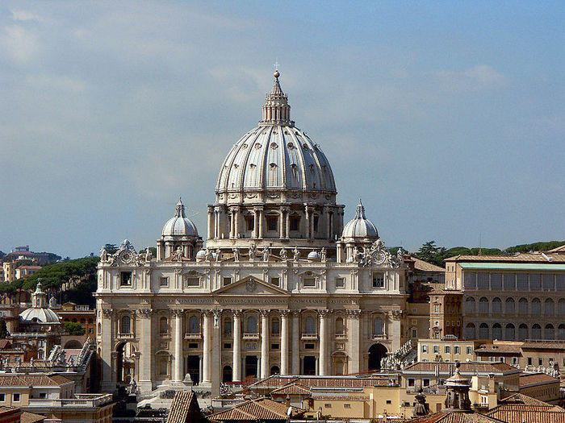
Рафаэль Санти (1483 – 1520)– итальянский живописец и архитектор.
Написал картину «Сикстинская Мадонна» и многие другие.
Проектировал собор Святого Петра в Риме.

Slide 15
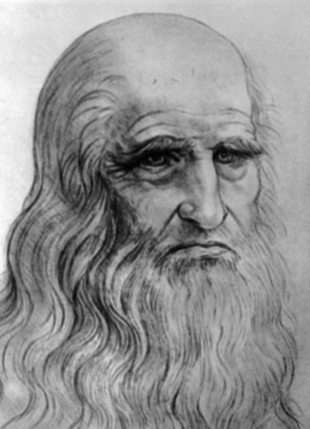
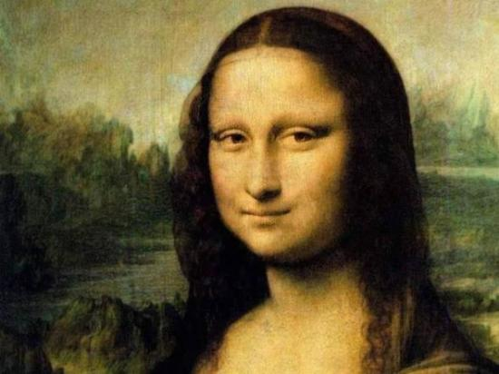
Леонардо да Винчи (1452 – 1519) – итальянский живописец, скульптор, архитектор, ученый, инженер.
Написал картину «Джоконда» и многие другие.
Сделал многочисленные открытия в математике, естественных науках, механике.

Slide 16
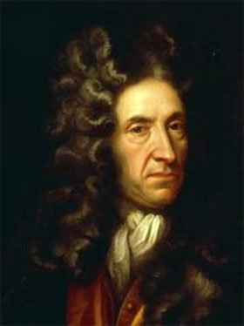

Даниэль Дефо (1660 – 1731) – писатель, политический деятель.
Написал приключенческий роман «Робинзон Крузо».

Slide 17
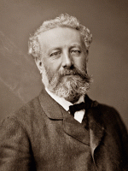

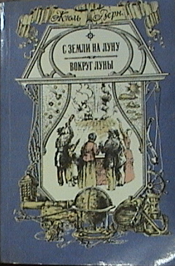
Жюль Верн (1828 – 1905) – французский писатель, один из создателей научной фантастики.
Написал книгу «2000 лье под водой», «С Земли на Луну» и многие другие.
Некоторые научные идеи Ж.Верна в последствии воплотились в жизнь.

